Slide 1
Pagdaragdag ng Dalawang Distrito sa Quezon City, Hindi Maaapektuhan sa Serbisyong Pambuliko

Slide 2
Noong nakaraang linggo, tiniyak ni Pangulong Noynoy Aquino ang pagdaragdag ng District 5 at District 6 sa Quezon City.

Slide 3
Tiniyak ni Quezon City Vice Mayor Joy Belmonte na hindi maaapektuhan ang pagkakaloob ng serbisyo publiko ng lokal na pamahalaan sa mga residente ng lungsod ang re-districting sa QC.

Slide 4
“Walang epekto ang re-districting ng city government sa pagkakaloob natin ng serbisyo dahil mataas naman ang income ng lungsod at mayroon pang P1 billion addi tional revenue na papasok sa city government,” pahayag pa ni Vice Mayor Belmonte.

Slide 5
Sinabi pa nito na hindi naman gaanong umaasa ang lokal na pamahalaan sa Internal Revenue Allotment (IRA) para maser­bisyuhan ang mga taga-QC dahil nasusustinahan anya ang pangangailangan sa pondo mula sa patuloy na paglago ng ekonomiya ng lungsod.

Slide 6
Higit na lalaki ang koleksiyon ng QC dulot ng pondong mula sa pinasisiglang turismo dito, mula sa business center sa North Avenue na dagdag sa pondong mula sa pagbubuwis sa real estate at iba pa.

Slide 7
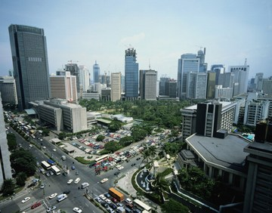
Ang Quezon City ang pinakamayamang lungsod sa buong bansa.

Slide 8
TANONG:
Ano ang agam-agam ng mga tao sa pagdaragdag ng dalawang distrito sa Quezon City?
Nagaalinlangan ang mga tao na baka maapektuhan and pagkakaloob ng serbisyong publiko ng pamahalaan sa mga residente nito.
Ayon sa Vice Mayor na si Joy Belmonte, bakit hindi maaapektuhan ang pagdaragdag ng district 5 and 6 sa Quezon City?
Hindi maaapektuhan ang pagdaragdag ng district 5 and 6 sa Quezon City dahil mataas ang income ng lungsod at mayroon pang P1 billion additional revenue na papasok sa city government.

Slide 9
TANONG:
Bakit masasabing pinakamayaman na lungsod sa buong bansa ang Quezon City ?
Ang Quezon City and pinakamayan na lungsod sa buong bansa dahil malago ang ekonomiya dito, masigla ang turismo at maganda ang koleksiyon ng buwis na nakukuha sa real estate.

Slide 10
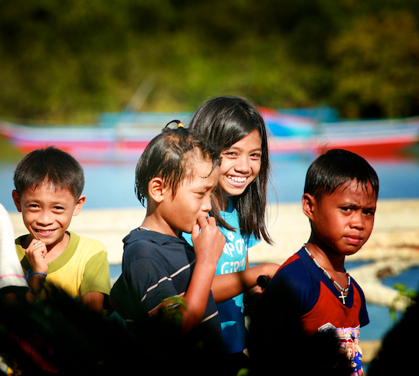
REFLEKSYON:
“Maunlad na bayan, masayang mamamayan.”
Kung ang bayan ay maunlad, maibibigay nito ang mga pangunahing pangangailangan ng mga mamamayan nito tulad ng masaganang pagkain, magandang edukasyon, healthcare, at hanap buhay para sa mga manggagawa nito.

Slide 11
SALAMAT SA PAKIKINIG!!!
BALITAAN NINA:
ALEXA BRINGAS
DANI POBLADOR
GABBY CARLOS
INA VILLON

